Slide 1
트랜잭션 격리수준

Slide 2
격리(병행제어) 실패현상
(DB 무결성이 깨짐)

Slide 3
P₁ Dirty Read(비완료 의존성 – Uncommitted Dependency)
커밋되지 않은 데이터를 ‘다른’ 트랜잭션이 읽을 때 – 읽을때 마다 값이 달라짐
Ex) 잘못된 data를 사용 : T2에서 id = 1 인 튜플 age를 20으로 변경, 커밋 전에 T1이 해당 튜플의 age 값인 20을 읽어감, 이 후 T2에서 롤백 시킴 (DB의 id = 1 튜플은 age = 10이 됨) T1에서 읽은 age 값(20)을 통해 새로운 연산을 수행 >> DB에 있는 Data와 일치하지 않는 결과
T1 | T2
Original : { id=1, age = 10, name = “전우치” }
 | > 유저 id = 1 튜플 ‘age’ = 20으로 변경
> 유저 id = 1 튜플 ‘age’ 값을 Select (20)
 | > 롤백
> ‘age’ 값이 20보다 작은 튜플을 Select

Slide 4
P₂ Non-Repeatable Read (모순성 - Inconsistency)
‘동일’ 트랜잭션이 같은 데이터를 2번이상 읽을 때 ‘다른’ 트랜잭션에 의해 읽은 값이 달라짐
T1 | T2
Original : { id=1, age = 10, name = “전우치” }
> 유저 id = 1 튜플 ‘age’ 값을 Select (10)
 | > 유저 id = 1 튜플 ‘age’ = 20으로 변경
 | > 커밋
> 유저 id = 1 튜플 ‘age’ 값을 Select (20)

Slide 5
P₃ Phantom Read
‘동일’ 트랜잭션이 같은 데이터를 2번이상 읽을 때 읽은 값이 달라짐 (p2와 동일)
P2의 locking단위가 낮을 때 생기는 문제 ( 읽기 중인 row는 접근 x 테이블에 삽입 o)
T1 | T2
Original : { id=1, age = 10, name = “전우치” }
> Select * where age = 10 (1개)
 | > { id=2, age = 10, name = “홍길동” } Insert
 | > 커밋
Original : { id=1, age = 10, name = “전우치” } { id=2, age = 10, name = “홍길동” }
> Select * where age = 10 (2개)

Slide 6
P₀ Dirty Write (갱신 분실 – Lost Update)
같은 데이터를 동시에 두 개 이상의 트랜잭션이 ‘변경’할 때
Ex) 커밋이전 변경내용이 손실됨 : T1의 ‘age’ = 20, ‘name’ = 홍길동 변경 연산이 Commit이전 T2 age = 30, name = “임꺽정“ 에 의해 덮어진채로 commit 됨.
T1 | T2
Original : { id=1, age = 10, name = “전우치” }
> 유저 id = 1 튜플 ‘age’ = 20으로 변경
 | > 유저 id = 1 튜플 ‘age’ = 30으로 변경
> 유저 id = 1 튜플 ‘name’ = 홍길동 으로 변경
 | > 유저 id 1 튜플 ‘name’ = 임꺽정 으로 변경
> 커밋
Original : { id=1, age = 30, name = “임꺽정” }

Slide 7
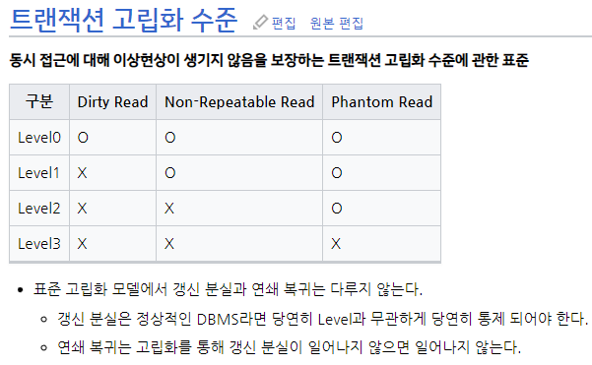
연쇄 복귀 - Cascade Rollback ?
1. 고립화와 무관!
2. Dirty Wirte의 후속 문제 (복수의 트랜잭션이 Data 공유 시 특정 Transaction이 처리의 취소를 하고자 할 때, 다른 Transaction이 처리한 부분에 대해서는 취소 불가한 상태 발생)
T1 | T2
Original : { id=1, age = 10, name = “전우치” }
> 유저 id = 1 튜플 ‘age’ = 20으로 변경
 | > 유저 id = 1 튜플 ‘age’ = 30으로 변경
 | > 유저 id 1 튜플 ‘name’ = 임꺽정 으로 변경 > 커밋
> 유저 id = 1 튜플 ‘name’ = 홍길동 으로 변경 > 롤백

Slide 8
격리 수준
(필수x)

Slide 9
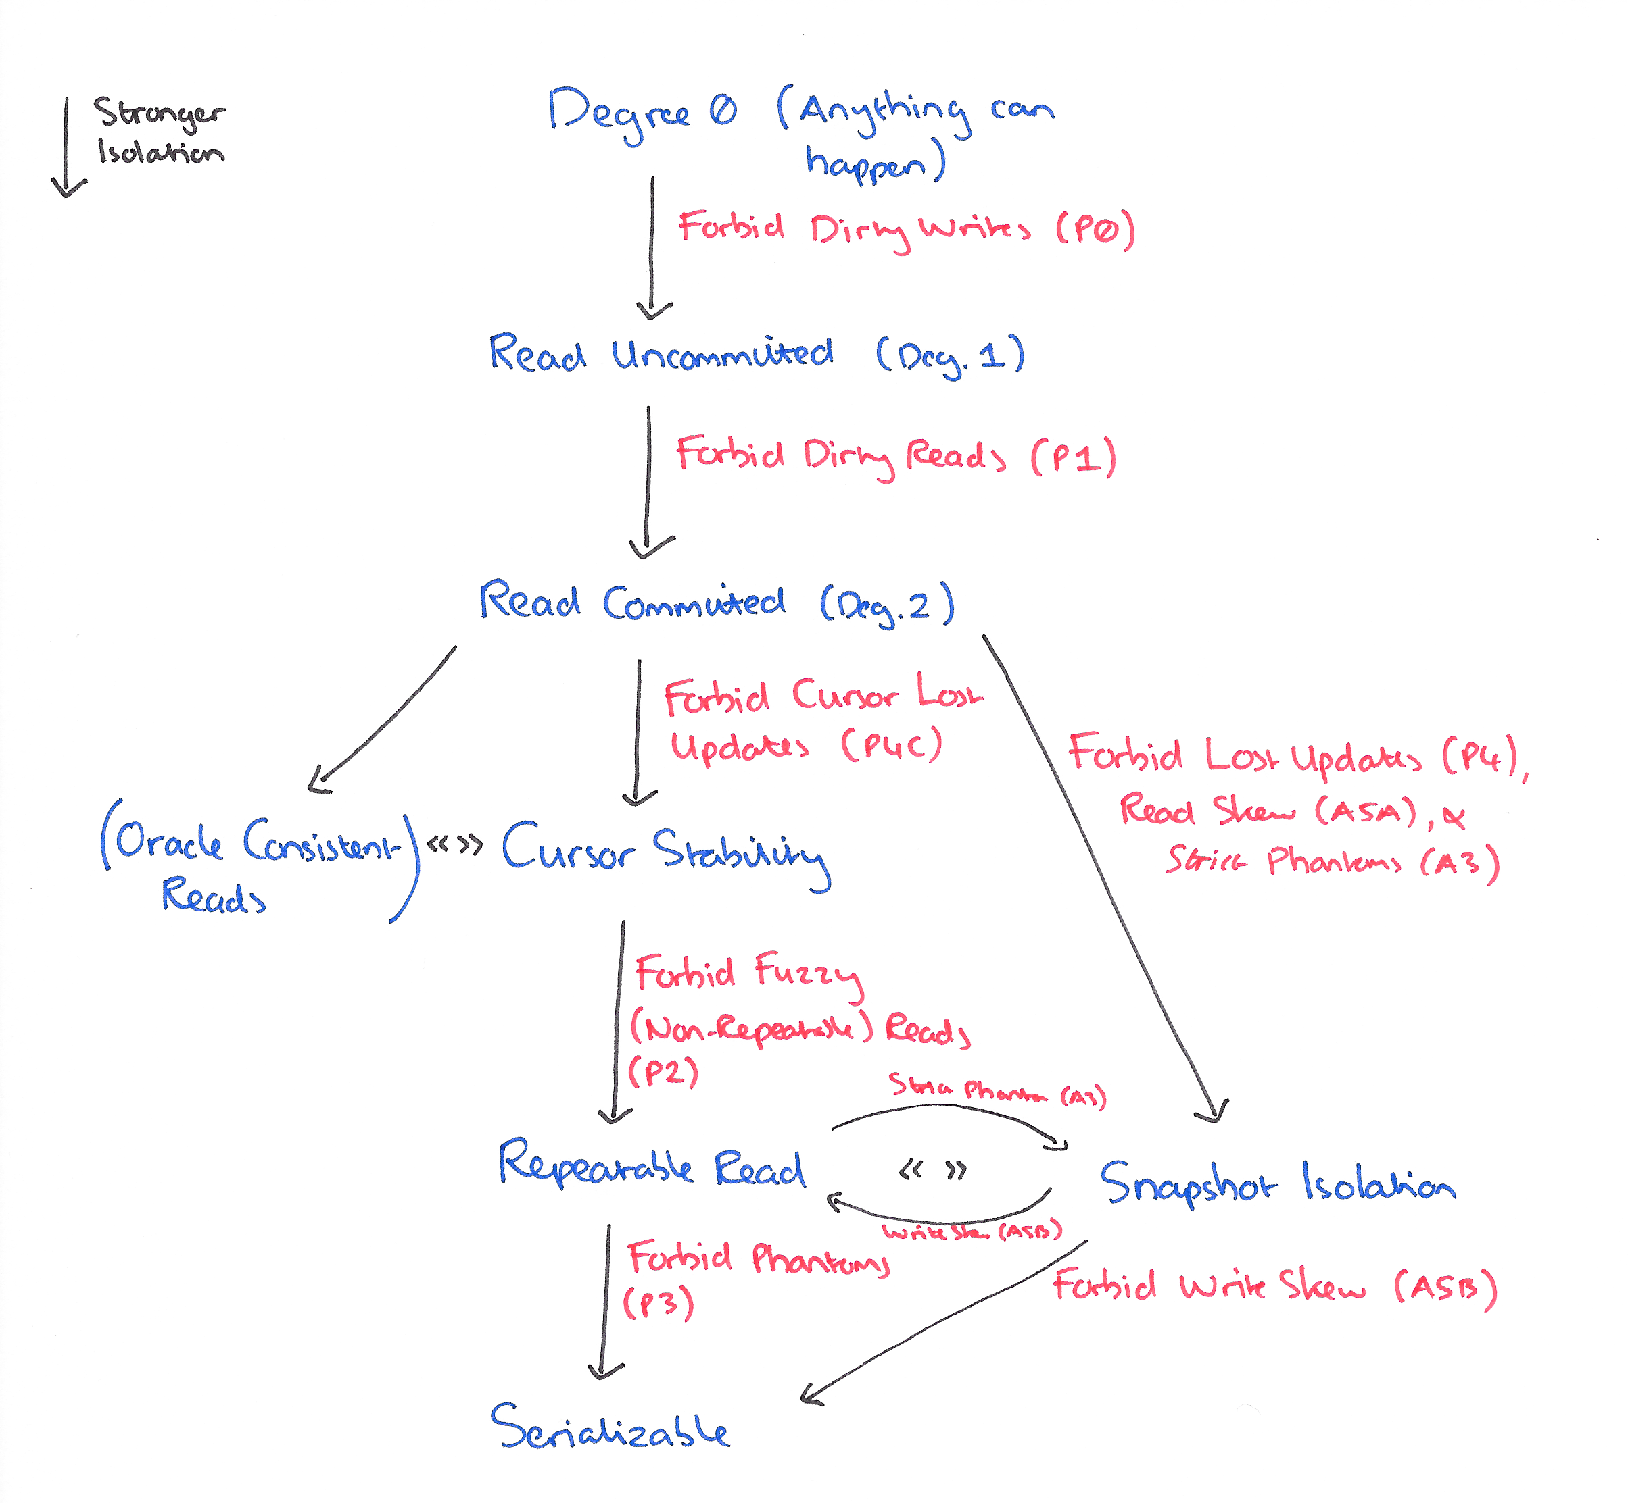

Slide 10
Read Uncommitted (P₀ 해결)
1. 트랜잭션 수행중인 데이터를 read-only로 한다.
- 트랜잭션 (read, write)수행 중에도 다른 트랜잭션이 read가능
다른 T 현재T | read | write
read | O | X
write | O | X

Slide 11
Read Committed (P₁ 해결)
트랜잭션 수행 중인 데이터에 read lock을 건다.
2. 트랜잭션이 COMMIT , Rollback 되면 lock을 푼다.
- 트랜잭션이 write 작업 수행 중 다른 트랜잭션이 read 불가능
다른 T 현재T | read | write
read | O | X
write | X | X

Slide 12
Repeatable Read (P₂ 해결)
1. 트랜잭션 수행 중인 데이터에 write-lock을 건다.
2. 트랜잭션이 COMMIT , Rollback 되면 lock을 푼다.
- 트랜잭션이 read, write 작업 중에 다른트랜잭션이 read, write 불가능
( P1예시는 : write 중 read 불가능 > read 중 write 가능 <> P2예시 : read 중 write 불가능)
다른 T 현재T | read | write
read | X | X
write | X | X

Slide 13
Serializable (P₃ 해결)
트랜잭션이 사용 중인 데이터를 접근할 수 없음. (Multi row lock (?))

Slide 14
병행제어 기법

Slide 15
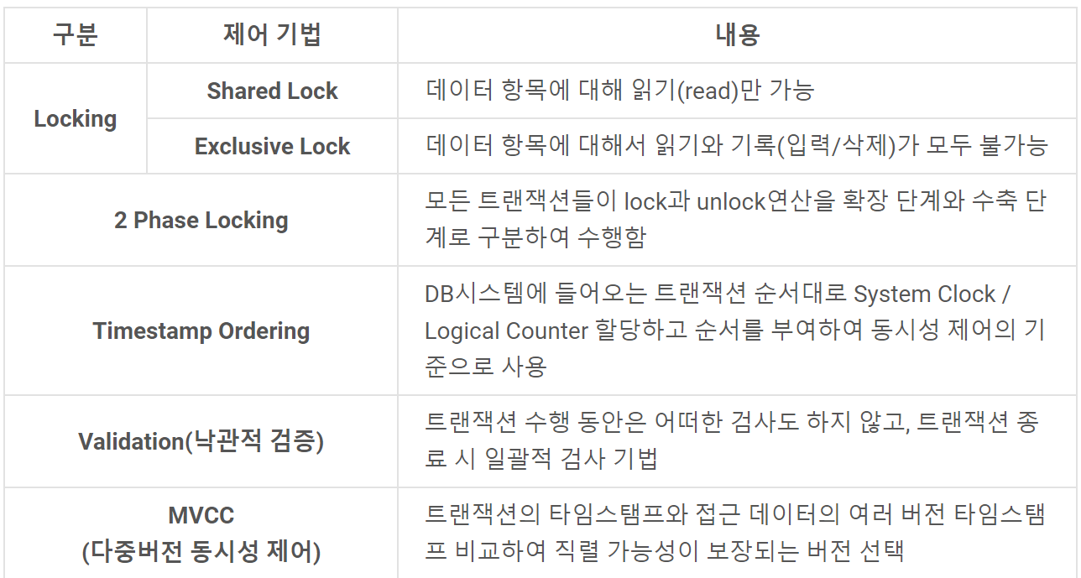
= Read Lock
= Write Lock

Slide 16
출처
병행제어 위키 : https://itwiki.kr/w/%eb%8d%b0%ec%9d%b4%ed%84%b0%eb%b2%a0%ec%9d%b4%ec%8a%a4_%eb%b3%91%ed%96%89%ec%a0%9c%ec%96%b4
격리수준 국제표준(69 page ~ ) : https://www.contrib.andrew.cmu.edu/~shadow/sql/sql1992.txt
격리수준 논문 : https://www.microsoft.com/en-us/research/wp-content/uploads/2016/02/tr-95-51.pdf
트랜잭션 격리수준 정리 : https://peim.tistory.com/4
그림으로 보는 병행제어 문제점 : https://blog.acolyer.org/2016/02/24/a-critique-of-ansi-sql-isolation-levels/
격리수준이 꼭 필요한가? : https://zzang9ha.tistory.com/381
병행제어 : http://blog.skby.net/%EB%8D%B0%EC%9D%B4%ED%84%B0%EB%B2%A0%EC%9D%B4%EC%8A%A4-%EB%8F%99%EC%8B%9C%EC%84%B1-%EC%A0%9C%EC%96%B4/
Read, Write lock : https://stackoverflow.com/questions/7713049/read-locks-and-write-locks

